Slide 1
Gunsträume und Ungunsträume

Slide 2
+
Gunsträume
-
Ungunsträume
gute landwirtschaftliche Bedingungen
wenig fruchtbarer Boden
Industrie und
Dienstleistungsbetriebe
schlechte wirtschaftliche
Entwicklung
ausreichend Arbeitsplätze
Armut
fruchtbare Böden
Eis, Wüste …
günstiges Klima
ungünstiges Klima

Slide 3
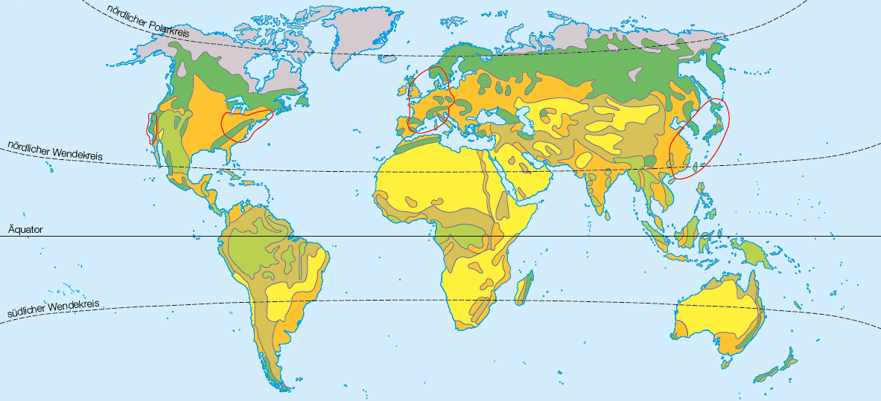
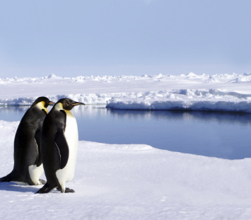

Slide 4
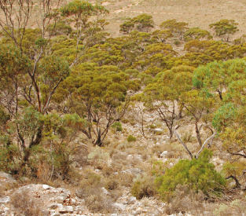

Slide 5
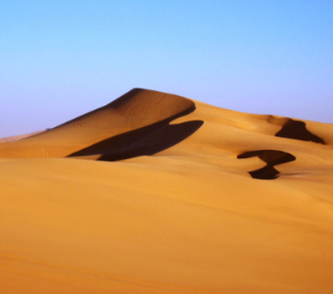

Slide 6
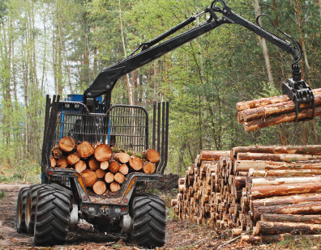

Slide 7
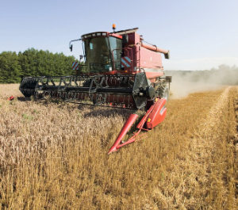

Slide 8
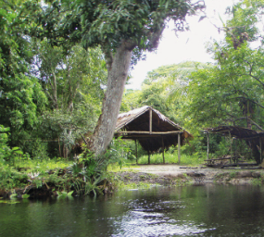

Slide 9
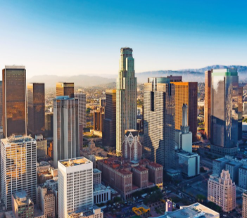

Slide 10
Hinweise zum Einsatz
Das Tafelbild bezieht sich auf das Thema „Gunsträume und Ungunsträume“ auf den Seiten 44 und 45 im Schulbuch unterwegs 4.
Es kann als Einstieg oder als Wiederholung dienen.
Wir wünschen Ihnen einen erfolgreichen Unterricht!
Impressum
© Österreichischer Bundesverlag Schulbuch GmbH & Co. KG, Wien 2026
Gestaltung: Angelika Leitner
Kartographie: Kompass Freytag & Berndt GmbH, Wien
Fotos: Jan Will/ iStockphoto.com; Totajla –Thinkstock;
Doreen Salcher / Fotolia; abadonian – Thinkstock;
MEV-Verlag Germany; Carina Chreiska, Wien; Melpomenem / Getty Images - iStockphoto
Alle Rechte vorbehalten.
www.oebv.at
Das Werk und seine Teile sind urheberrechtlich geschützt. Der Verlag gewährt das Recht des Downloads und des Einsatzes im Unterricht. Das Herauslösen, Kopieren und Bearbeiten von Daten jeder Art ist untersagt. Das Ausdrucken und Anfertigen von Kopien ist ausschließlich für den eigenen Unterrichts-gebrauch gestattet. Urhebervermerke, Seriennummern sowie sonstige der Programmidentifikation dienende Merkmale dürfen nicht entfernt oder geändert werden. Weder das Werk noch seine Teile dürfen in ein Netzwerk gestellt oder über das Internet weiter verbreitet oder veräußert werden.
Jede Nutzung in anderen als den genannten Fällen bedarf der vorherigen schriftlichen Einwilligung des Verlages.

